Slide 1




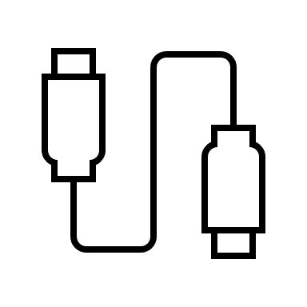






Conexão via wi-fi com demais dispositivos
(mínimo 30MB de rede – VIVO FIBRA)
Dispositivo com controle manual de um professor ou assistente para manuseio e comando das funcionalidades
Conexão via USB com projetor e caixas de som ao telão
Banco de dados na nuvem com demais aplicações de controle de gestão de dados

